Slide 1
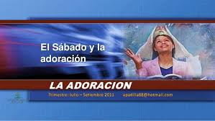

Slide 2


Slide 3
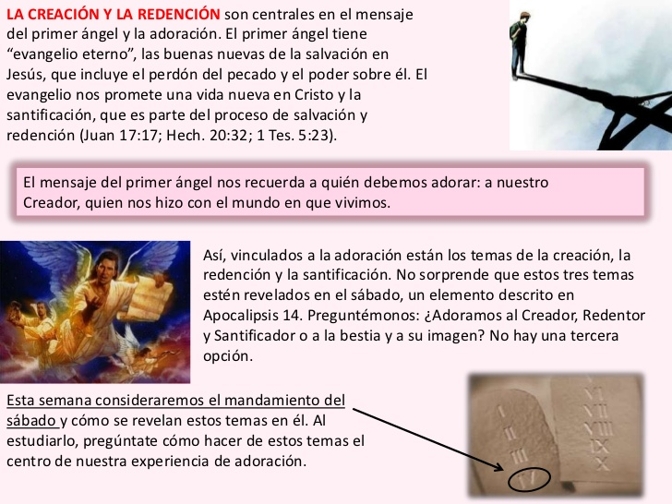

Slide 4
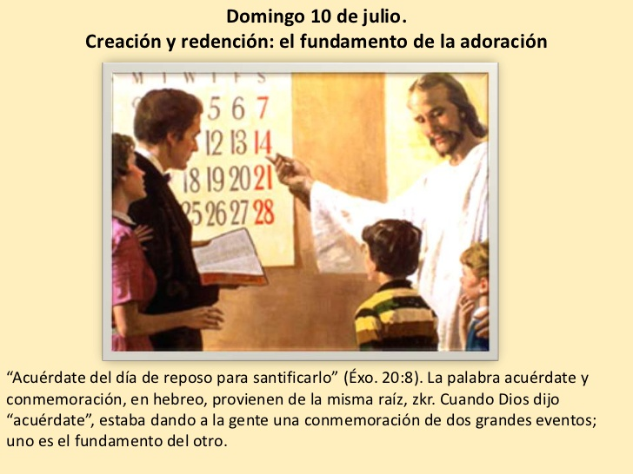

Slide 5
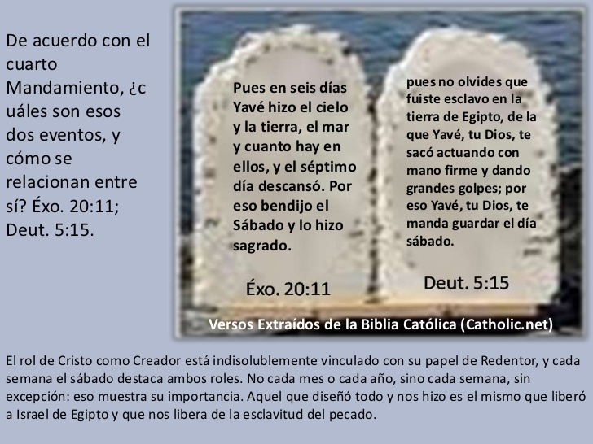

Slide 6
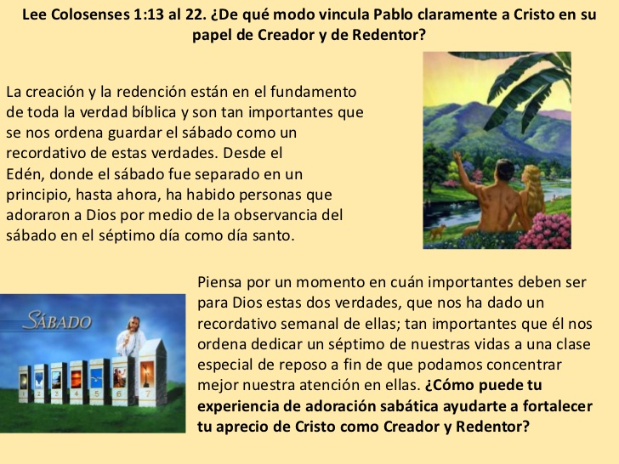

Slide 7
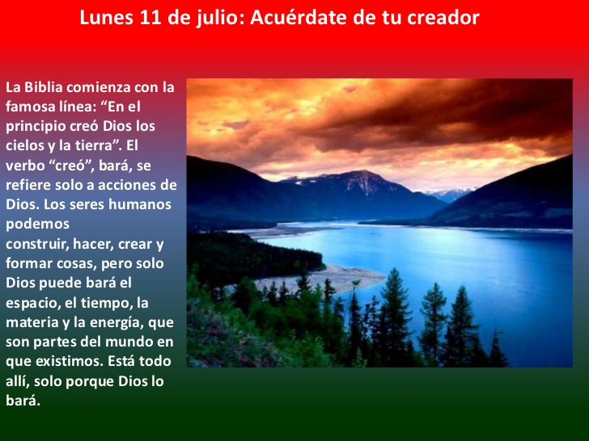

Slide 8
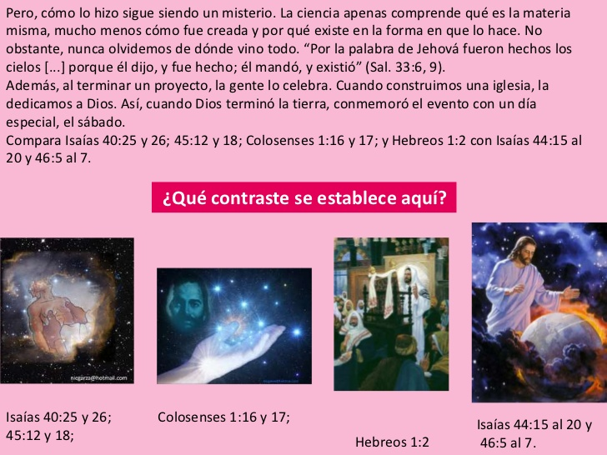

Slide 9
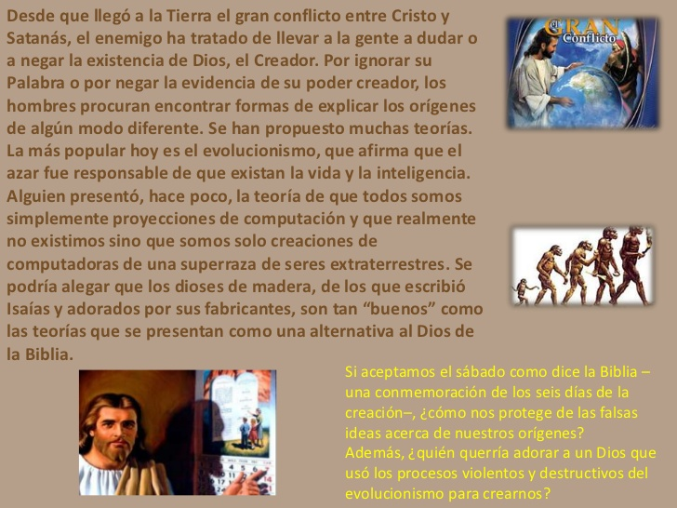

Slide 10
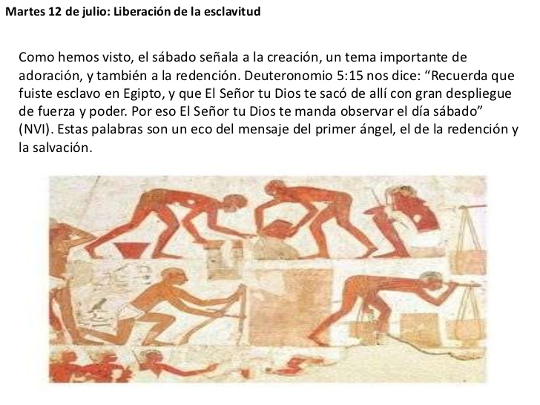

Slide 11
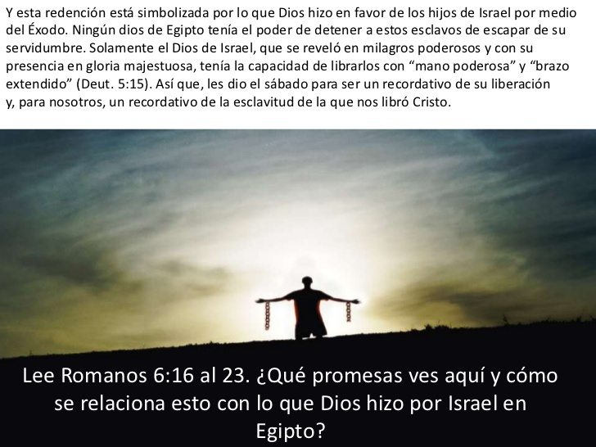

Slide 12
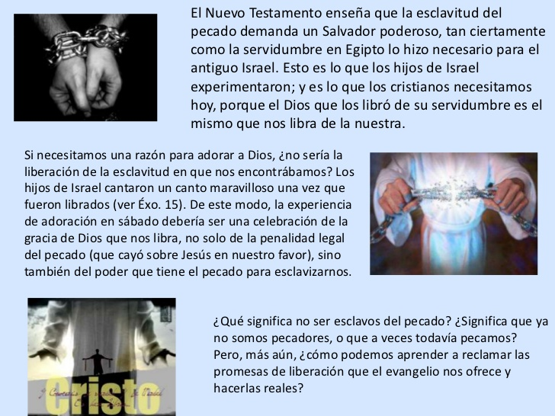

Slide 13
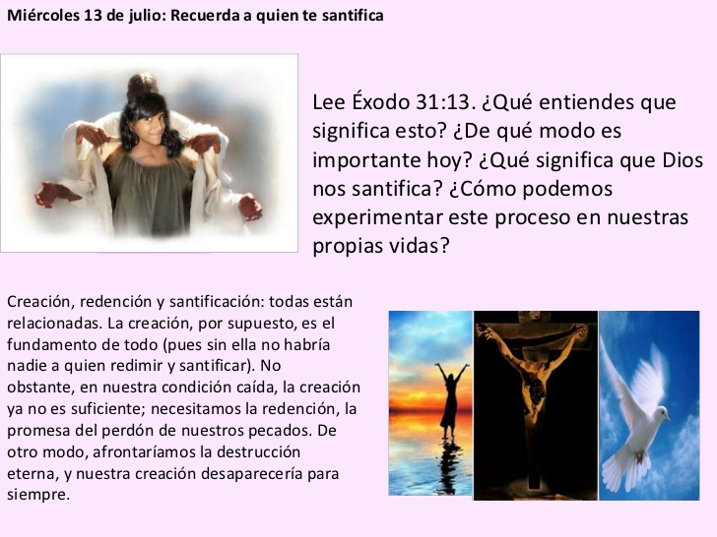

Slide 14
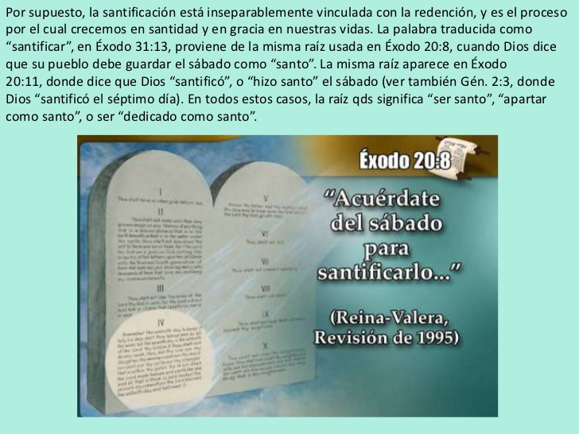

Slide 15
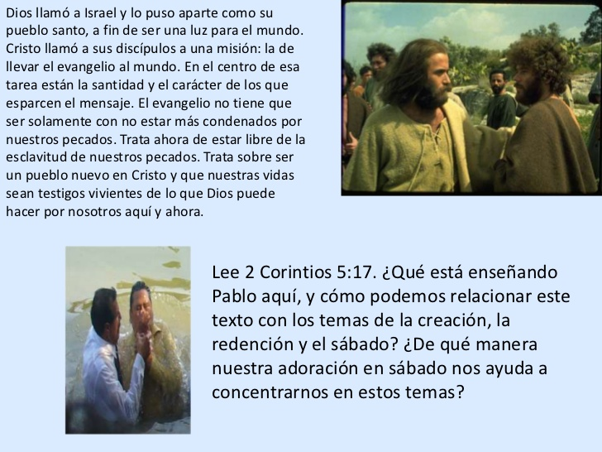

Slide 16
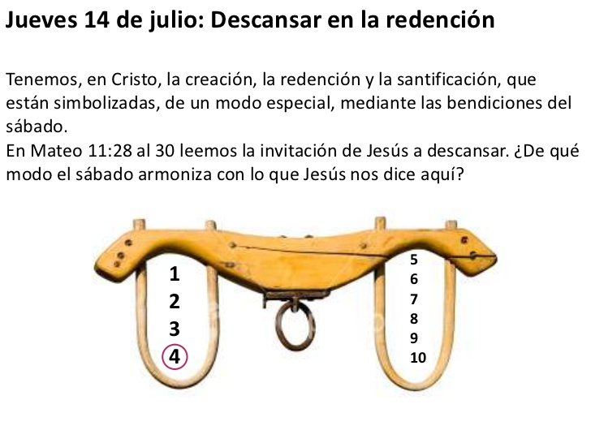

Slide 17
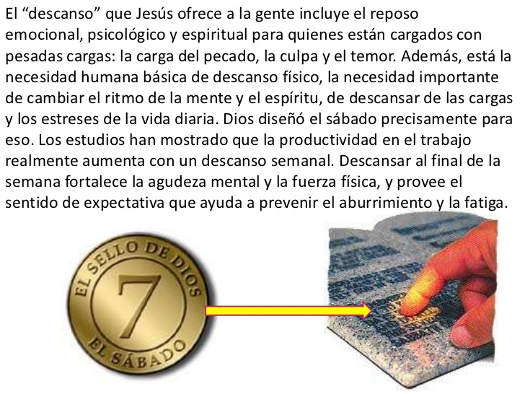

Slide 18
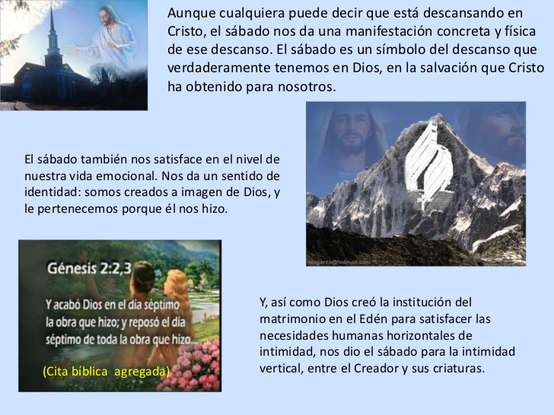

Slide 19
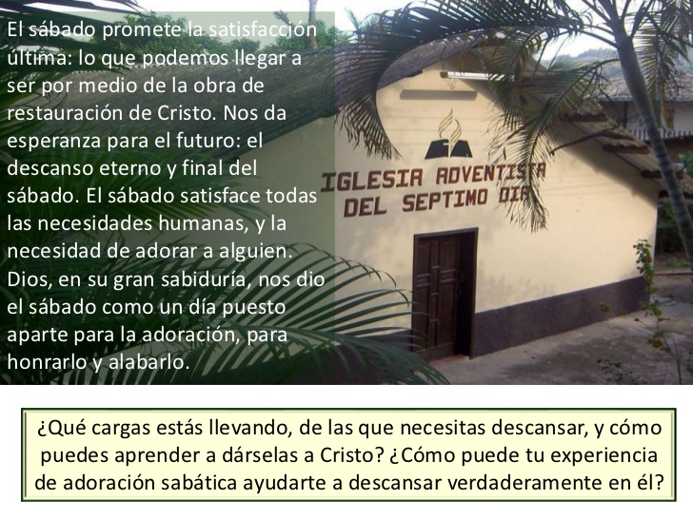

Slide 20
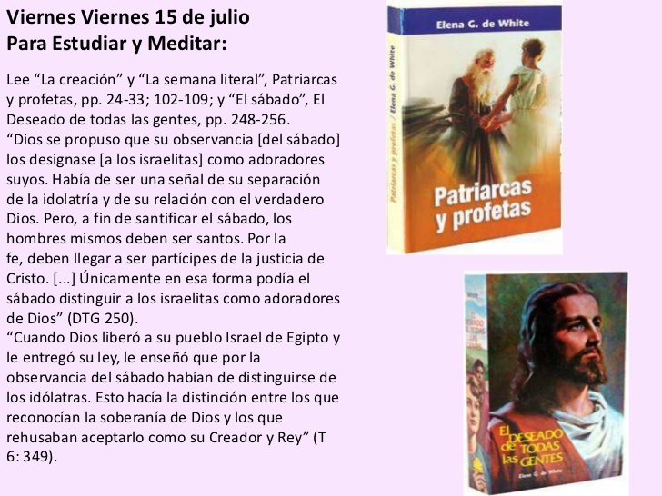

Slide 21
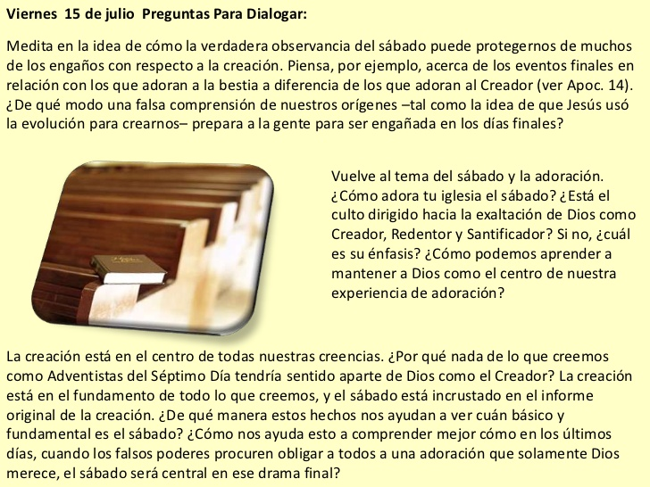

Slide 22
Mi deseo y oración es que, este tema maravilloso nos ayude a reflexionar sobre la importancia de obedecer TODO lo que Jesús no ha mandado. Amen.
Jesús les ordenó a sus discípulos:
Por tanto, id, y haced discípulos a todas las naciones, …. enseñándoles que guarden TODAS las cosas que os he mandado; y he aquí yo estoy con vosotros todos los días, hasta el fin del mundo. Mat.28:19,20.
Que Dios le bendiga, y recuerda que Cristo viene pronto. Amen.

